Slide 1
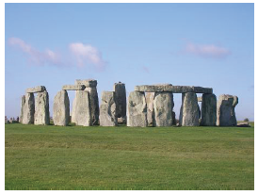
Geometrijska tijela
Prizma

Slide 2
UPAMTI
Geometrijsko tijelo je dio prostora omeđen stranama (plohama).
Geometrijska tijela
Uglata
Prizme
Piramide
Obla
Valjak
Stožac
Kugla

Slide 3
Prizma

Slide 4
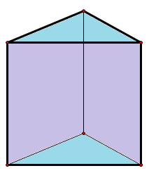
Prizma
osnovka (baza)
pobočni brid (b)
pobočka
vrh
osnovni brid
(a)
osnovka (baza)

Slide 5
UPAMTI
Prizma je uglato geometrijsko tijelo koje je omeđeno dvama usporednim sukladnim mnogokutima (bazama) i pobočkama.
Pobočke ili pobočne strane prizme su paralelogrami koji omeđuju prizmu. Sve pobočke čine pobočje.
Bridovi baze (osnovke) zovu se osnovni bridovi (a).
Bridovi u kojima se sijeku po dvije susjedne pobočke zovu se pobočni bridovi (b).

Slide 6
1.
a) S koliko je ravnih strana omeđeno svako tijelo na slici?
b) Koliko svako tijelo na slici ima strana (s), vrhova (v), bridova (b)?
c) Uvjeri se da za svako tijelo na slici vrijedi Eulerova formula v + s = b + 2.

Slide 7
UPAMTI
Prizma kojoj su pobočni bridovi okomiti na osnovku zove se uspravna prizma. Pobočke uspravne prizme su pravokutnici.
Dužina povučena iz bilo koje točke jedne baze okomito na ravninu druge baze zove se visina prizme (h).
Kod uspravnih prizmi duljina visine ujedno je i duljina pobočnog brida.
Uspravna prizma kojoj su osnovke pravilni mnogokuti zove se pravilna prizma.

Slide 8
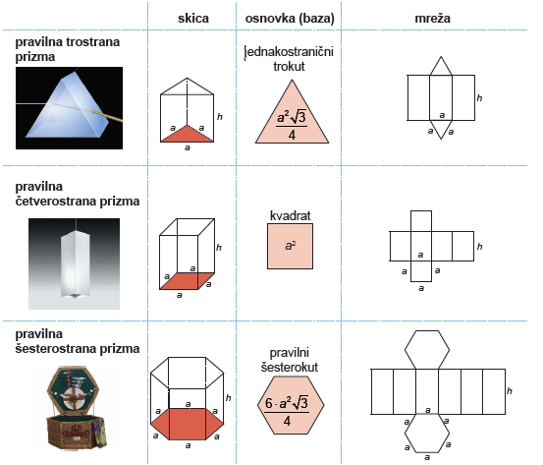

Slide 9
2. Među predmetima na slici pronađi prizme.

Slide 10
4. Skiciraj prizmu kojoj je nacrtana jedna baza.

Slide 11
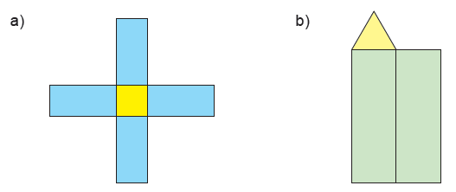
5. Dodaj strane koje nedostaju u mreži prizme.

Slide 12
6. Nacrtaj mrežu pravilne uspravne trostrane prizme s osnovnim bridom duljine a = 2.5 cm i visinom duljine h = 4.5 cm.

Slide 13
7. Nacrtaj mrežu pravilne uspravne četverostrane prizme s osnovnim bridom duljine a = 3 cm i pobočnim bridom duljine h = 5 cm.

Slide 14
8. Prizma ima ukupno 8 strana.
Koliko ova prizma ima bridova?
Koliko ima vrhova?
Koji je mnogokut baza prizme?

Slide 15
9. Prizma ima ukupno 10 vrhova.
Koliko ova prizma ima bridova?
Koliko ima strana?

